Slide 1
Gjøre, se og lære i Kjemi 1 og 2
Bergen 7. mars 2012

Slide 2
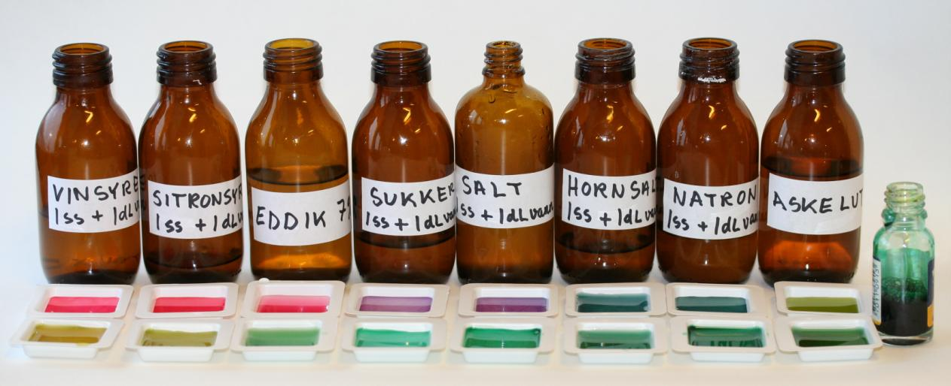
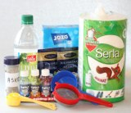
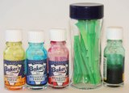
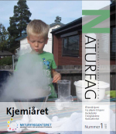
Forventninger
Gjøre, se og lære
Se Naturfag 1/11 PDF

Slide 3
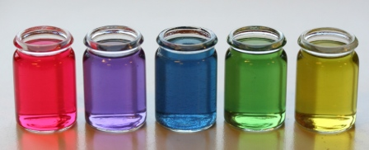


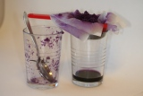
Forventninger til dagens kurs
Ikke en kjemitime uten praktiske innslag!
Er det mulig?
  Gjennomføring
  av dagens 10 forsøk
  Utstyr
  Porsjonspakking
  Nye ideer?
Ønsker vi det?
  Hva lærer elevene?
  Kan det effektivisere elevenes læring?
  Hva koster det av tid og penger?

Slide 4
Dagens forsøk
Kjemien stemmer Kjemi 1 | Kjemi på boks - aktiviteter
2 Formler og navn på uorganiske forbindelser | Ammoniakk
8 Syrer og baser | Detektivoppgave: åtte ukjente løsninger
9 Organisk kjemi | Polare og upolare stoffer i sminkefjerner Fettsyrer fra grønnsåpe
Kjemien stemmer Kjemi 2 | Kjemi på boks - aktiviteter
1 Forskning i kjemi | Fortynning av en syre
2 Buffere | Buffere
3 Redoksreaksjoner | Korrosjon
4 Analyse av uorganiske stoffer | Fellingstitrering
5 Reaksjoner i organisk kjemi | Karbohydrater
9 Elektrokjemi | Spontane reoksreaksjoner

Slide 5
Dagens forsøk og læreplanen
Læreplan Kjemi 1 | Forsøk
Språk og modeller Mål for opplæringen er at eleven skal kunne sette navn på enkle uorganiske forbindelser ved hjelp av regler for navnsetting sette opp reaksjonslikninger med tilstandssymboler og bruke reaksjonslikninger i beregninger med stoffmengde Metoder og forsøk Mål for opplæringen er at eleven skal kunne planlegge og gjennomføre forsøk og vurdere risiko, feilkilder og resultater Vannkjemi Mål for opplæringen er at eleven skal kunne gjøre rede for vann som løsemiddel for polare og upolare stoffer Syrer og baser Mål for opplæringen er at eleven skal kunne definere syre og base og gjøre rede for syre-base-reaksjoner Organisk kjemi Mål for opplæringen er at eleven skal kunne gjøre rede for struktur, navnsetting, framstilling, egenskaper og bruk av alifatiske hydrokarboner, alkylhalider, alkoholer, aldehyder, ketoner, karboksylsyrer, estere, etere og aminer | Ammoniakk Detektivoppgave: åtte ukjente løsninger Alle Polare og upolare stoffer i sminkefjerner Fettsyrer fra grønnsåpe Fortynning av en syre Detektivoppgave: åtte ukjente løsninger Karbohydrater
Læreplan Kjemi 2 | Forsøk
Forskning Mål for opplæringen er at eleven skal kunne gjøre rede for trekk ved vitenskapelig metode i kjemi, og gi eksempler på forklaringsmodeller som ikke er forenlige med kjemiens forklaringer Analyse Mål for opplæringen er at eleven skal kunne planlegge og gjennomføre enkle vannanalyser og vurdere analyseresultatene i forhold til vannets bruksområde forklare hvordan buffere virker, og beregne pH og kapasitet i buffere Organisk kjemi Mål for opplæringen er at eleven skal kunne gjøre påvisningsreaksjoner på enkle organiske forbindelser gjøre rede for struktur og egenskaper til aminosyrer, proteiner, lipider, karbohydrater og ATP Redoksreaksjoner Mål for opplæringen er at eleven skal kunne gjøre forsøk med korrosjon og forklare hvordan korrosjon kan hindres gjøre forsøk med elektrokjemiske celler og gjøre rede for spontane og ikke-spontane redoksreaksjoner beregne kapasiteten og cellepotensialet til et batteri og utbyttet i en elektrolyse Materialer Mål for opplæringen er at eleven skal kunne beskrive den kjemiske strukturen og egenskapene til noen syntetiske polymerer og tilsatsstoffer til dem | Fortynning av en syre Fellingstitrering Buffere Detektivoppgave: åtte ukjente løsninger Fettsyrer fra grønnsåpe Karbohydrater Korrosjon Spontane reoksreaksjoner

Slide 6
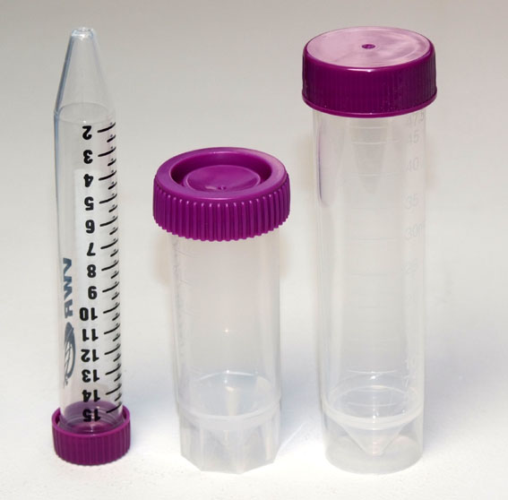
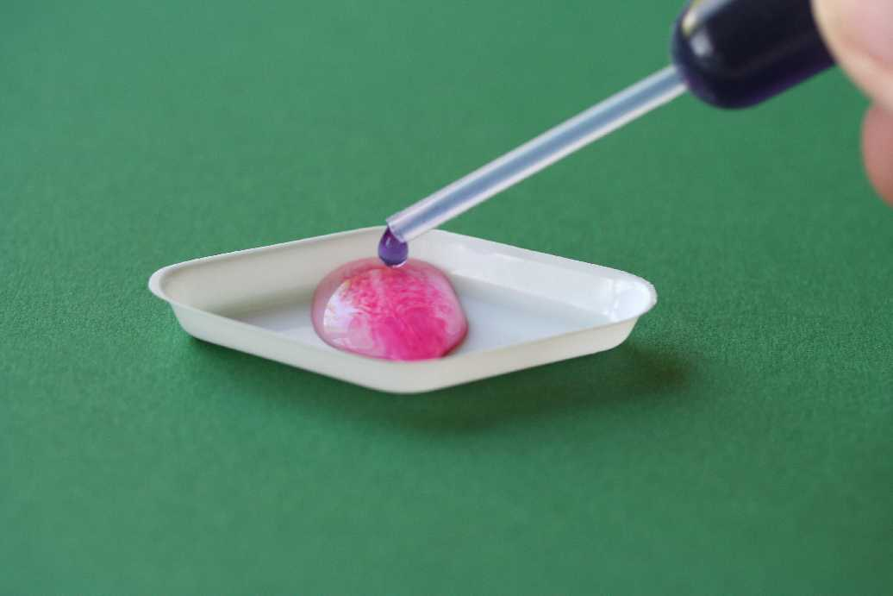
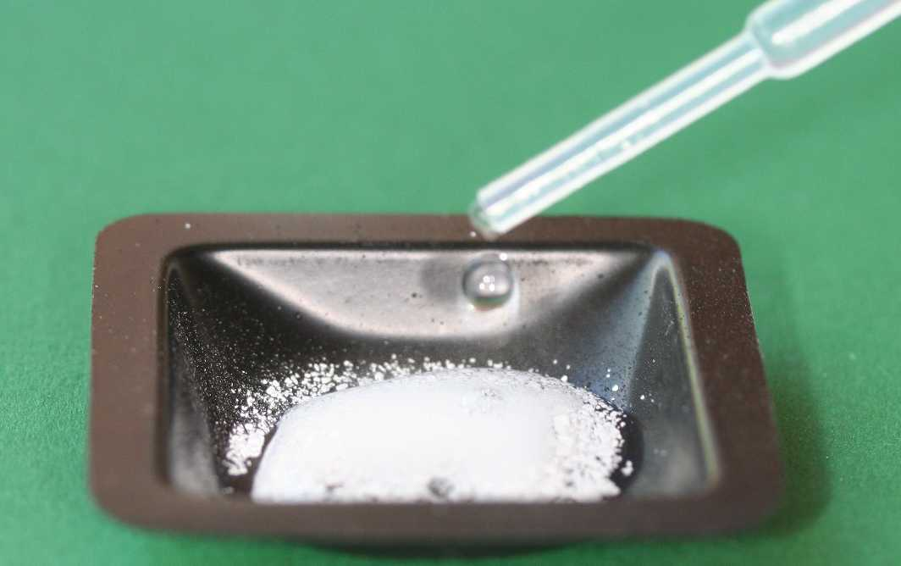
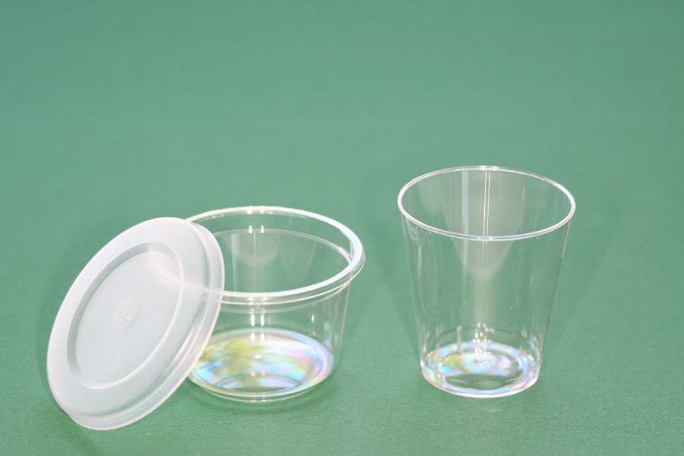
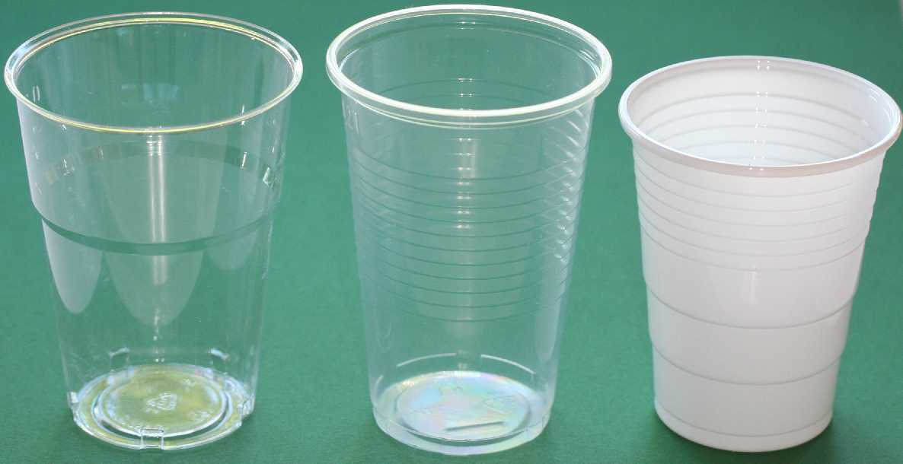
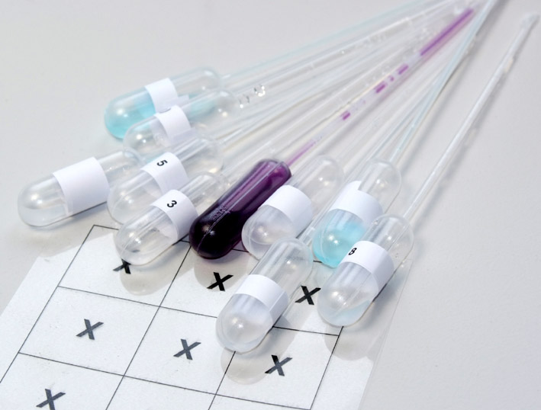
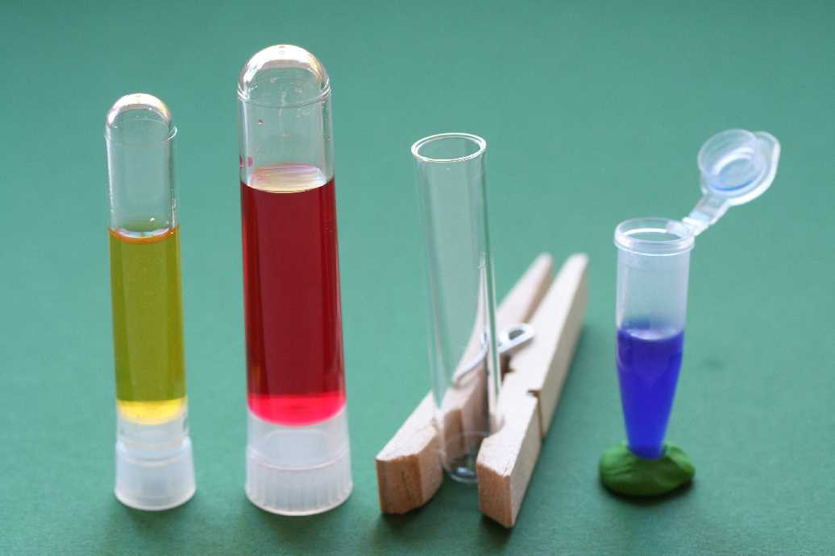
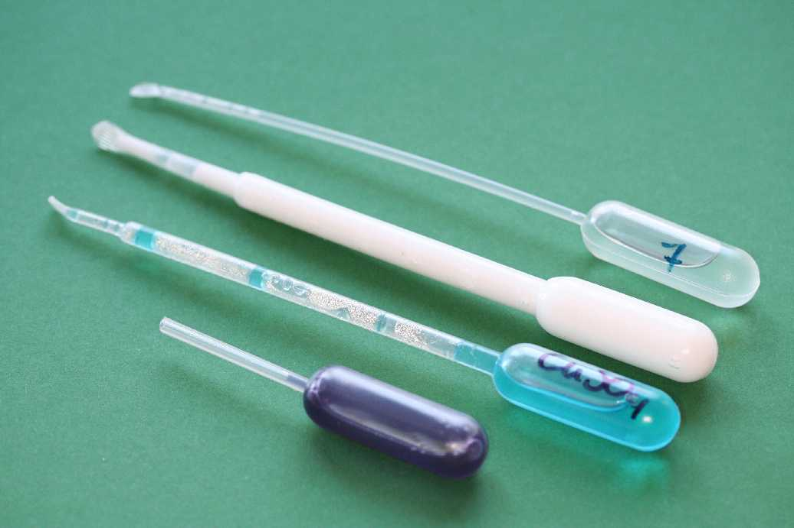
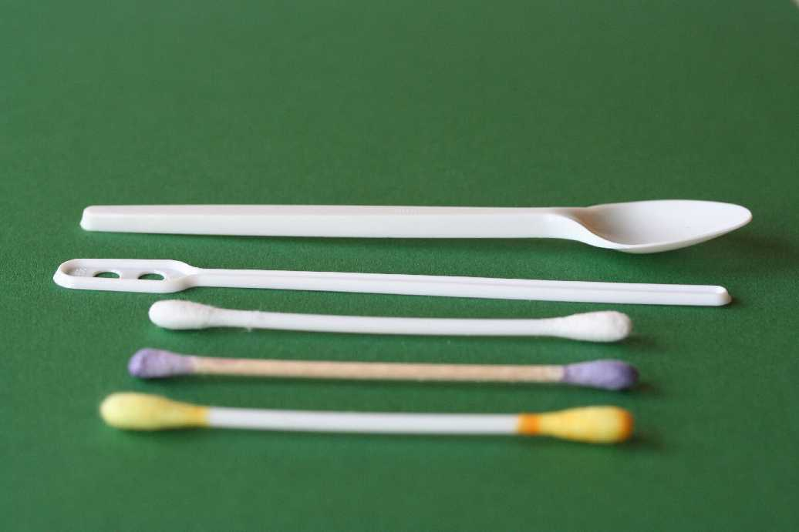
Utstyr
Veieskip
Plastbeger, 200 mL
Plastbeger, 30 mL
Reaksjonsbrett
4,5 mL
2,5 mL
kapillær
1,5 mL
3 mL gradert
kapillær
1 mL gradert

Slide 7
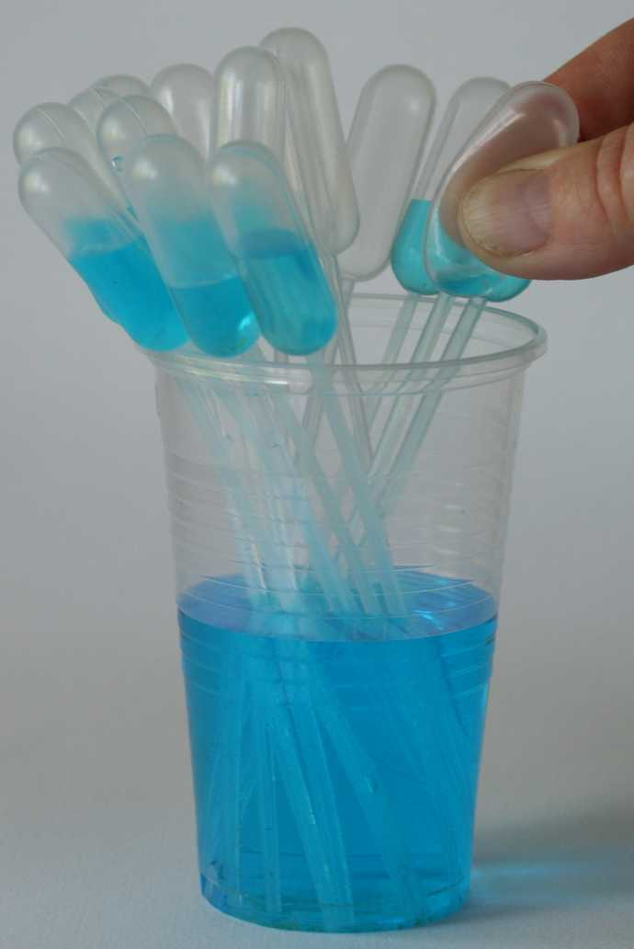
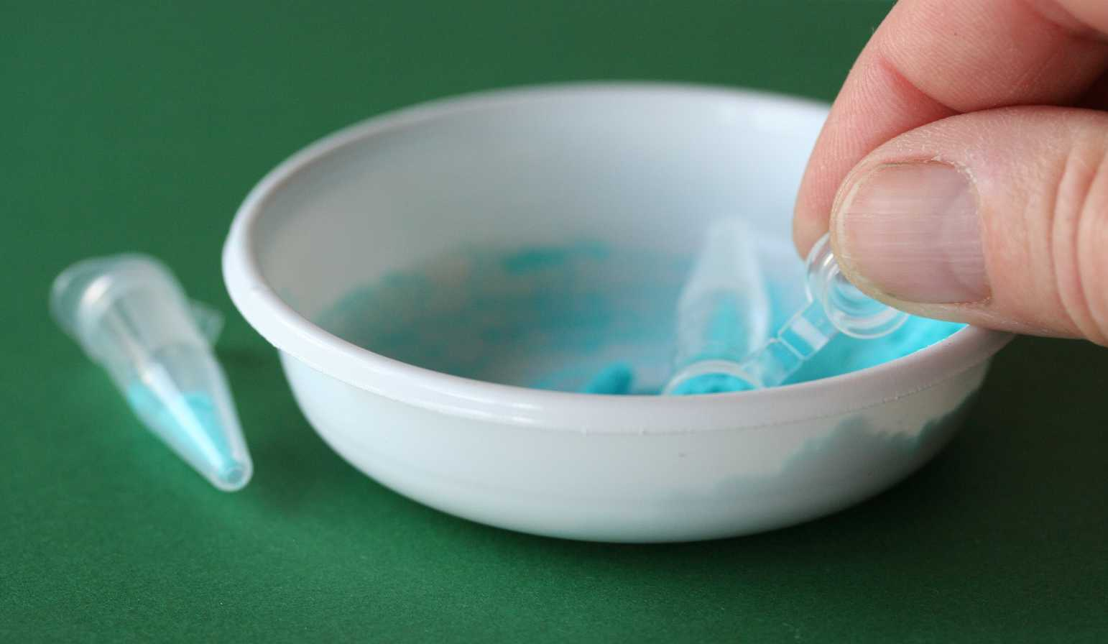
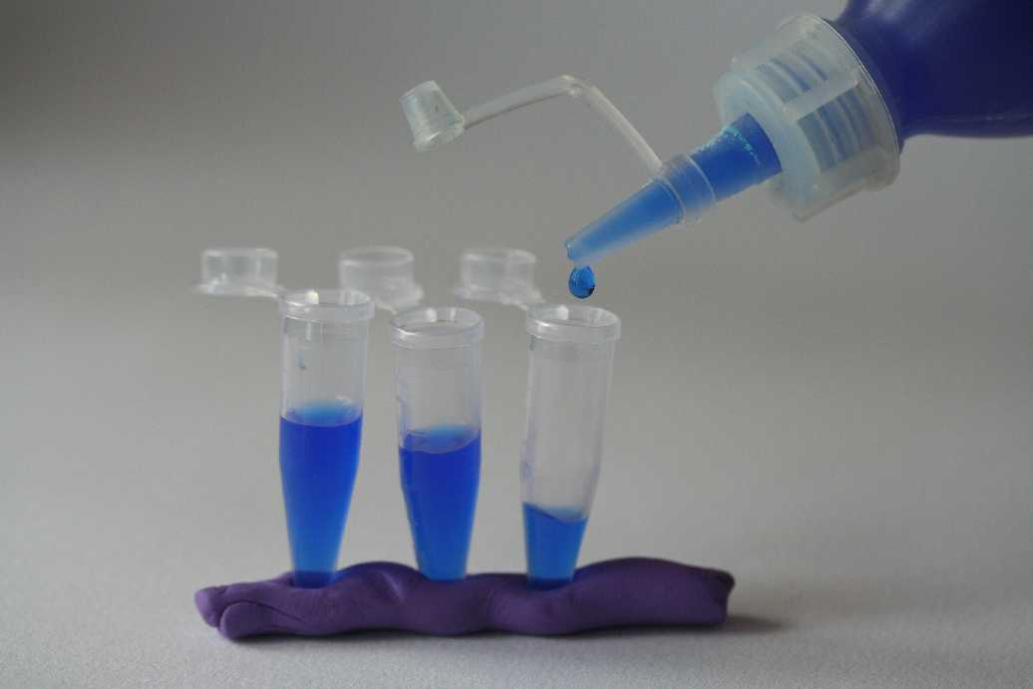
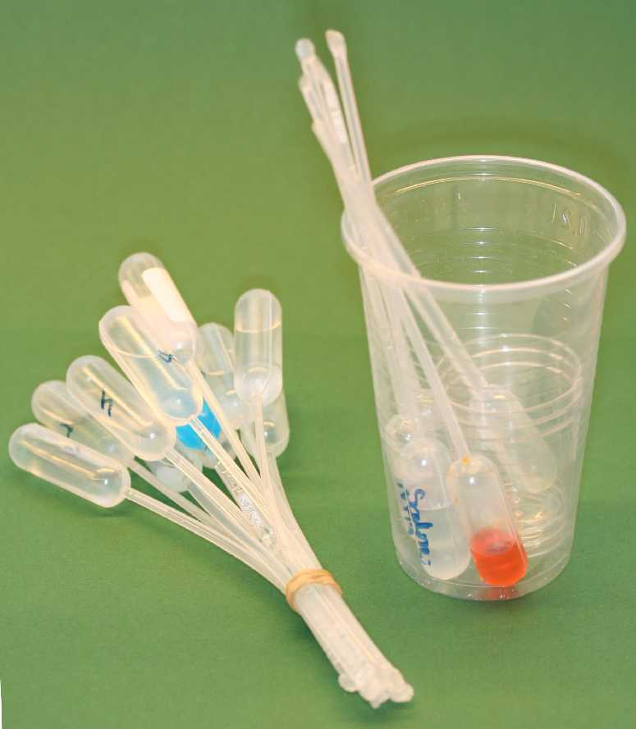
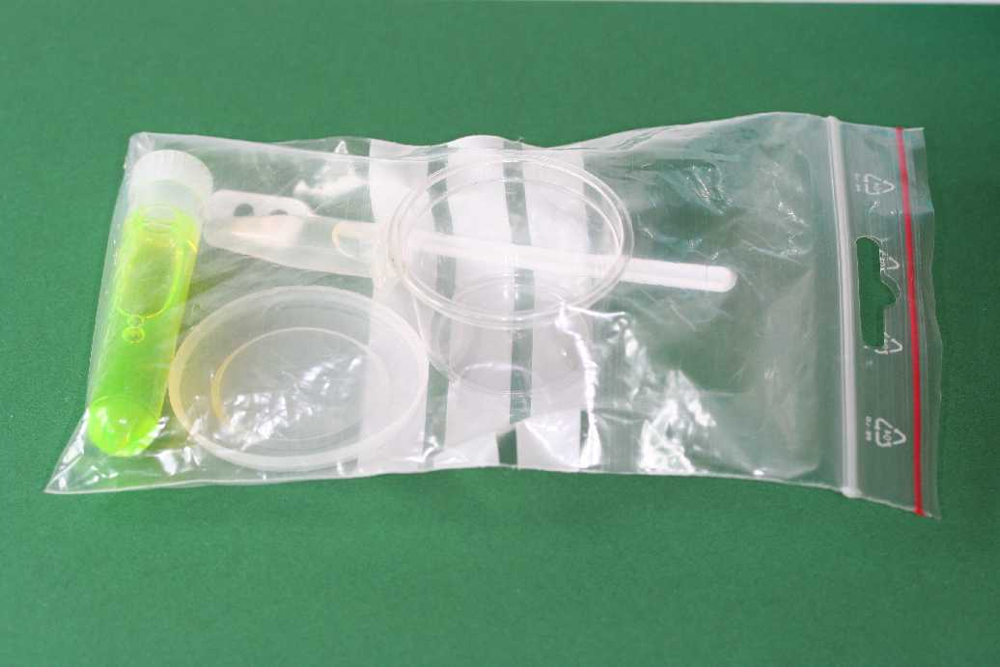
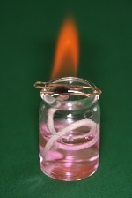
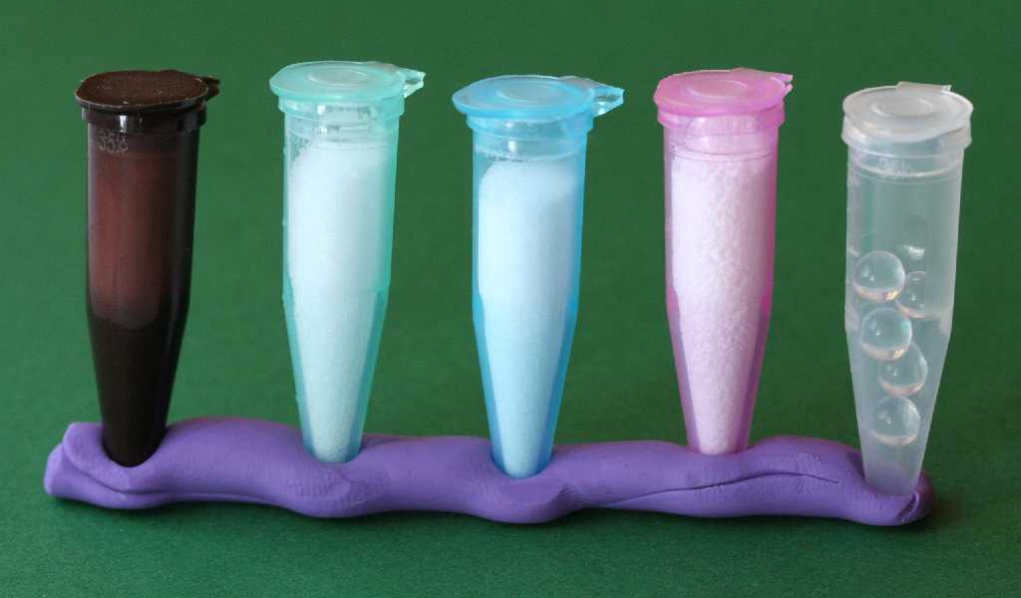
Porsjonspakking

Slide 8
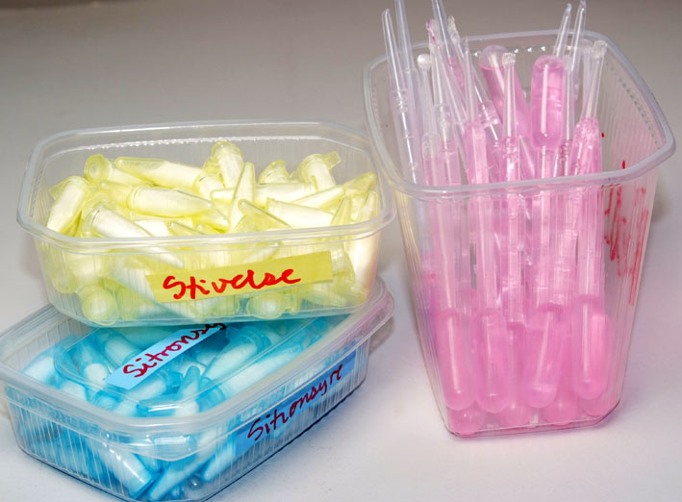
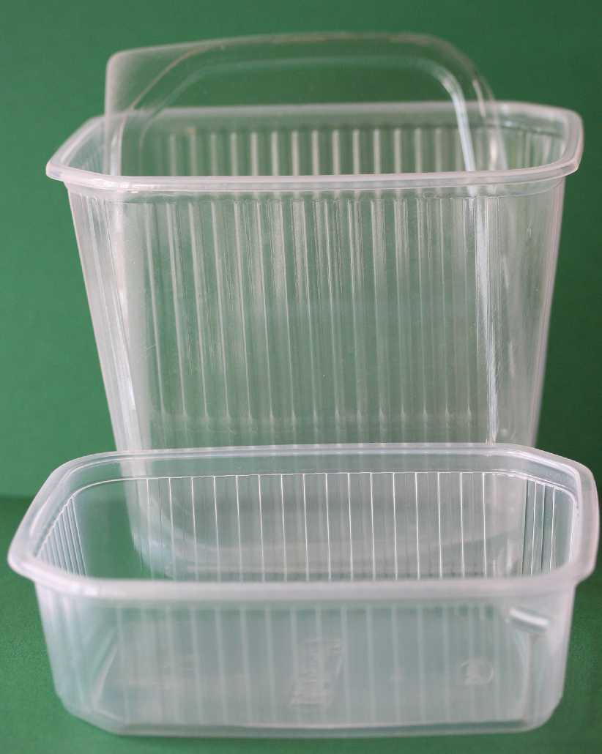
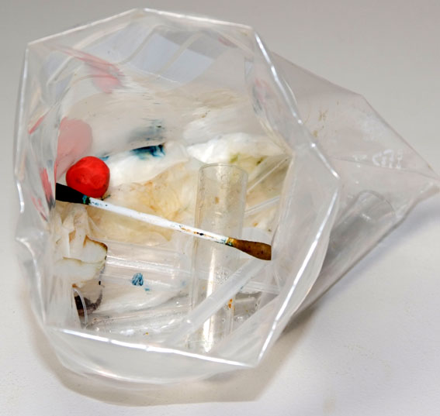
Oppbevaring
”Frysebokser” med lokk
Mange størrelser
Ett lokk
Avfallshåndtering
Alt som restavfall
  Pose
  Tørkepapir, suger opp små mengder væske
  Åpen pose tørker fort
Resirkulering
  Plast, glass og metall rengjøres, sorteres og resirkuleres
Gjenbruk
  Utstyret vaskes og brukes om igjen

Slide 9
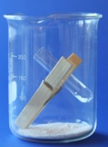
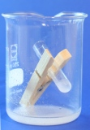
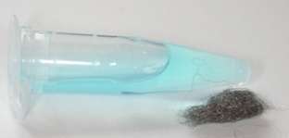
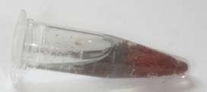



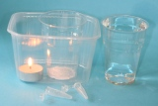
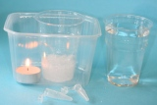
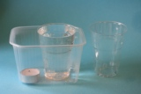
Nye ideer?
Og hva med kjemiforsøk
som hjemmelekse?
En problemstilling
Ett forsøk
mange forsøk
ulike læringsmål, på alle trinn
Les mer:
Naturfag 1/11 PDF

Slide 10
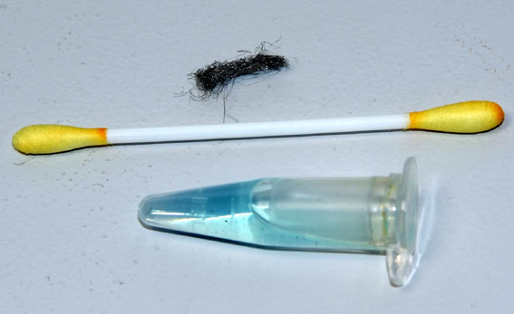
Redoksreaksjoner
blå løsning +
stålull →
fargeløs løsning +
rødbrun ”stålull”
Cu²⁺ (aq) +
Fe(s) →
Fe²⁺(aq) +
Cu(s)
K₃[Fe(CN)₆](aq)
gul
K₃[Fe(CN)₆](aq)
gul
Cu₃[Fe(CN)₆]₂(s)
gulbrunt
KFe[Fe(CN)₆]₂(s)
mørk blå

Slide 11
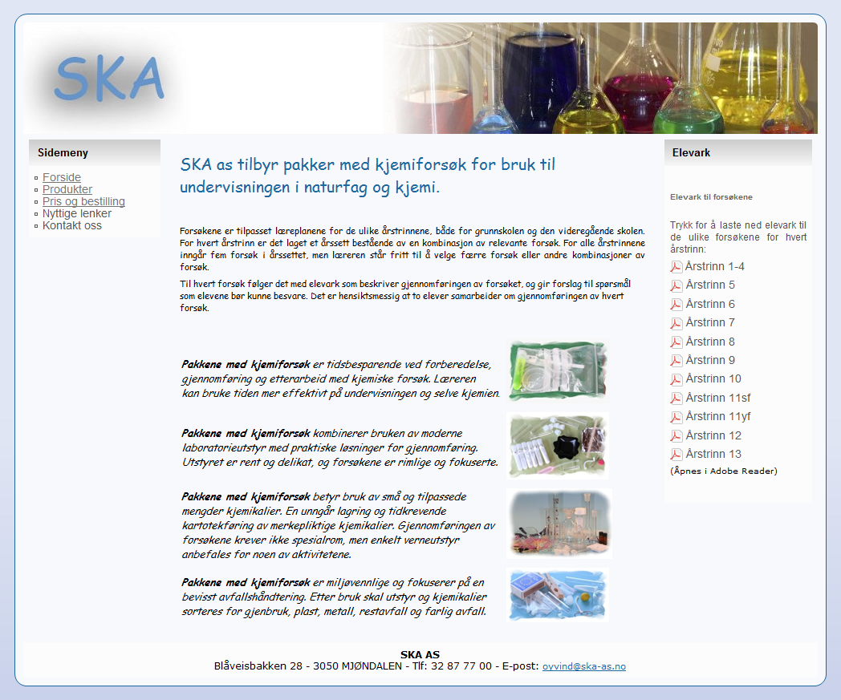
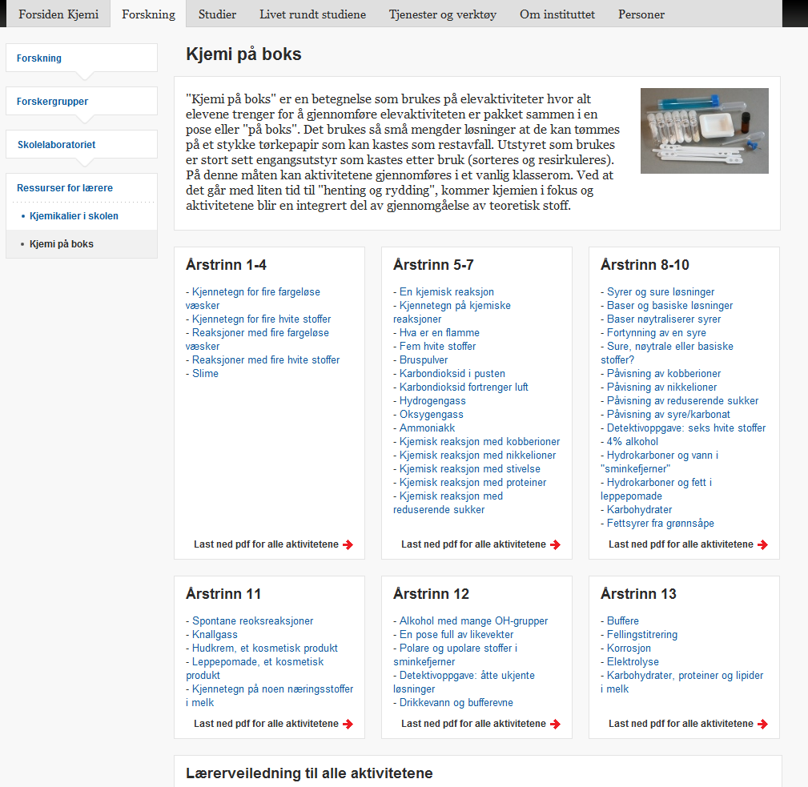
10 Forsøk i dag
Flere forsøk: Klikk på bildet

Slide 12
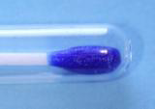
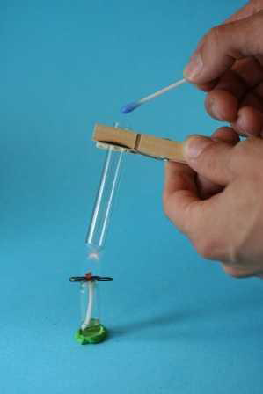
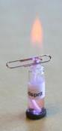

Ammoniakk
Påvisningsreaksjon for ammoniakk
Lag en spritbrenner
Oppvarming av hornsalt

Slide 13


Fortynning av en syre
BTB-løsning i dråpeteller (blå), bruk 2-3 dråper i hver skål
saltsyre i gradert rør, 1 mol/L, pH=0
dråpeteller til å fjerne saltsyre før fortynning med vann fra dråpeflaske
9 skåler, se bildet nedenfor, til saltsyre med forskjellig konsentrasjon

Slide 14
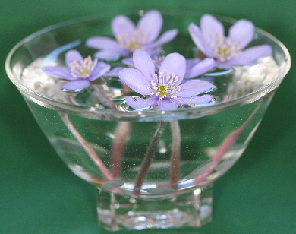
Alternative forklaringer
Skal vi tro på dette?
”En essens fremstilles på ulike måter, men er alltid basert på følgende: Man benytter helt rent vann, enten destillert eller fra en kilde. Vannet utsettes så for et fokus, vanligvis i form av en substans (blomst, edelsten el. lign.) for den utsettes for vibrasjon i form av sollys, laser, lydbølger, tankebølger etc.”
For en grundigere innføring i hva essenser er, les mer.
Bruk søkeord: vibrasjonsessenser og blomstermedisiner

Slide 15
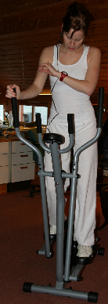
Alternative forklaringer
Hadde det bare vært så lett!
  “Comet Shaping Solutions Body Contour
  - for oppstramming av kroppen!
  En fettforbrennende krem med dokumentert effekt, for å øke forbrenningen av fett og reduserer omkrets. Veldig effektiv til å redusere forekomsten av appelsinhud, strekkmerker og arr.
  Kr. 990,-” Les mer... (søk med ordene Comet Shaping Body Contour)

Slide 16




Karbohydrater
Husk kokende vann!
Legg omtrent halvparten av glukose på skålen. Drypp 2-3 dråper jodløsning på glukosen.
Ta en ny skål og en ny spatel og gjør det samme med de fem andre karbohydratene.
Bruk dråpetelleren med lang stilk og tilsett omtrent
1 mL Benedicts løsning til hvert av rørene med karbohydrater. Sett i proppene og rist godt.
Bruk stiften og stikk hull i alle proppene.
Legg rørene i isoporbegeret og fyll det halvfullt med kokende vann. La rørene ligge i det varme vannet i ca. fem minutter.
Tøm innholdet i det gule
røret på en skål. Gjør
det samme med de fem
andre rørene.

Slide 17
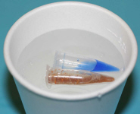
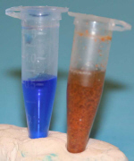
Påvisning av reduserende sukker
Ta en spatelspiss med melkepulver opp i ett av rørene med Fehlings væske. Det andre røret er blindprøve.
Sett på lokket og rist. Stikk et hull i lokket på begge rør og legg dem i varmt vann, i isoporbegeret.
La dem ligge et par minutter. Observer og noter!

Slide 18
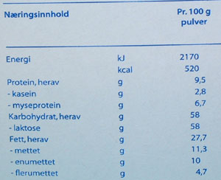
Næringsstoffer
Mål for opplæringen er at du skal kunne
gjøre rede for struktur og egenskaper til aminosyrer, proteiner, lipider og karbohydrater
gjøre påvisningsreaksjoner på enkle organiske forbindelser
Problemstilling
Påvisning av protein
Påvisning av
reduserende sukker
Påvisning av fett

Slide 19
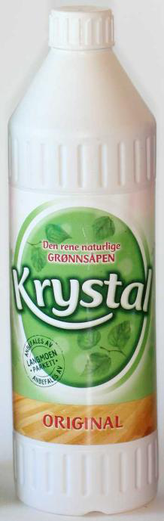
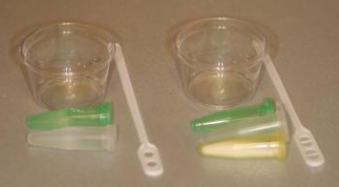
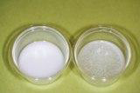
Fettsyrer fra grønnsåpe
Grønnsåpe og vann i begge begrene
Eddik i begge
Salt i ett av begrene

Slide 20
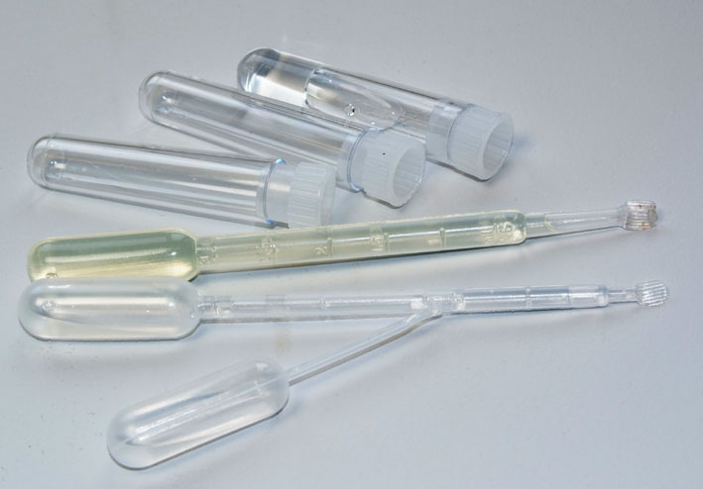
Grønnsåpe
Drypp én dråpe grønnsåpe i røret med vann
Kjenn på såpeløsningen med fingrene
Tilsett CaCl₂(aq), rist. Observer og kjenn på løsningen med fingrene
Fordel resten av grønnsåpen i de to tomme rørene og fordel eddiken på begge rør
Tilsett salt til det ene røret med grønnsåpe og eddik
Forklar hva som skjer i de tre rørene med grønnsåpeløsning
vann
2 tomme rør
Grønnsåpe (1:3)
Eddik, 7%
CaCl₂(aq)
  NaCl(s)

Slide 21
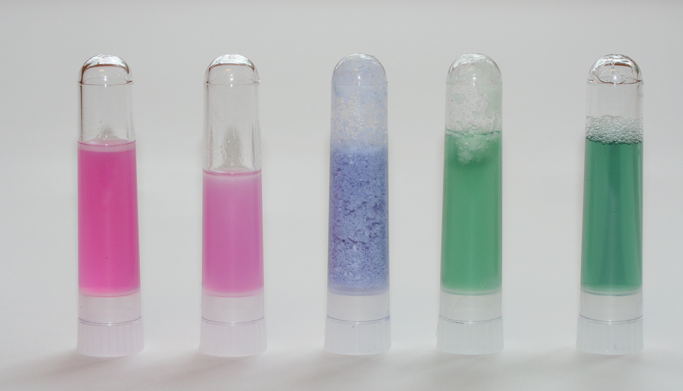
Grønnsåpe, forklaring
Felling av kalksåper
Frie fettsyrer
Utsalting
Bare NaCl
Grønnsåpeløsning
Ekstra: Kontroller pH med rødkålsaft

Slide 22
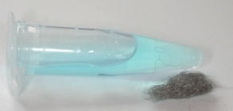
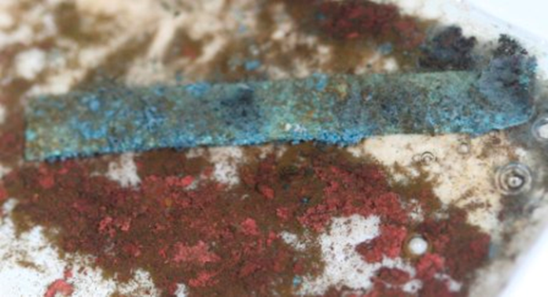


Spontane redoksreaksjoner
Magnesium og kobbersulfatløsning
Jern og kobbersulfatløsning

Slide 23

En spontan redoksreaksjon
Drypp litt kobbersulfatløsning i røret med stålull.
Hvor kommer elektronene fra?
Hvor blir det av elektronene?
e⁻
e⁻
e⁻
e⁻
e⁻
Fe Cu²⁺

Slide 24

En annen spontan redoksreaksjon
magnesiumbånd
e⁻
e⁻
e⁻
e⁻
e⁻
Mg Cu²⁺
kobbersulfatløsning
Oksidasjon og reduksjon skjer på samme sted.
Fra en spontan redoksreaksjon til et galvanisk element…… og videre til et batteri

Slide 25

Et galvanisk element og et batteri
leder
e⁻
e⁻
e⁻
e⁻
e⁻
Elektronene fra oksidasjonen av magnesiumen må gå gjennom dioden for å komme til kobbersulfatløsningen hvor reduksjonen skjer, reduksjon av kobberioner til kobbermetall.
Ionene i saltbroen jevner ut ladningsforskjeller slik at vi får en strøm til å gå.
Mg
Na⁺
Cu²⁺
Na⁺
SO₄^{2–}
SO₄^{2–}
SO₄^{2–}
saltbro

Slide 26



Hvordan kan vi få elektronene til å gå gjennom dioden, slik at den lyser?
Magnesium i kobersulfatløsning
Natriumsulfatløsning
Kobbersulfatløsning
1
En dioden leder strøm bare en vei.
Det korteste benet må kobles til negativ pol på batteriet for at dioden skal lyse.
Det korte benet er bøyd. Brett magnesiumbiten rundt det bøyde benet.

Slide 27




2
Legg et stykke tøy på hver side av plastbiten og hold dem fast
3
Sett dioden med ett ben på hver side av plasten
4
Brett tøy over
diodebena og hold fast
5
Sett klypen slik at den holder alt på plass. Sett et merke på den siden hvor det er magnesium.
Mg

Slide 28




6
Fukt tøyet på siden hvor magnesiumbiten er, med natriumsulfatløsning
7
Fukt den smale tøybiten
med natriumsulfatløsning (saltbro)
8
9
Fukt tøybiten på den andre siden, med kobbersulfatløsning
Snu klypen

Slide 29



10
11
Løft opp klypen og brett den løse enden av den smale tøybiten ned på den andre siden
Legg den smale tøybiten ved siden av klypen, på den siden hvor det er magnesium
12
Dioden lyser
13
Se på dioden ovenfra

Slide 30

diode
natriumsulfatløsning
natriumsulfatløsning
natriumsulfatløsning
natriumsulfatløsning
Lengste diodeben
Lengste diodeben
Korteste diodeben
kobbersulfatløsning
Korteste diodeben
Korteste diodeben med Mg
Figur: Kosmos SF side 75

Slide 31



Polare og upolare stoffer i sminkefjerner
Observer og noter når du
  tilsetter vannet dråpevis
  rister og lar røret stå
Observer og noter når du
  tilsetter etanolen dråpevis, forsiktig
  rister og lar røret stå
Beskriv hva som løses/ikke løses i hva og forklar hvorfor
Parafinolje
Etanol med blå konditorfarge
vann
Blå konditorfarge

Slide 32




Polare og upolare stoffer i sminkefjerner
Løselighet
  Hydrokarboner
  Alkoholer
  Vann
Tetthet
Innledning til emulsjoner

Slide 33




Noen eksempler på ”sminkefjerner”
Vann og såpe
To-fase
Olje
Emulsjoner
  Rensemelk =
  ”enkel krem” med dobbelt dose vann og kanskje litt glyserol
Ingredienser: Vann, parafinolje, etanol, farge
Nettsted med ”alt om kosmetikk”: shenet.se

Slide 34

En enkel krem
1 del stearin
2 deler olje
6 deler vann
1 kryddermål natron per dL blanding
(1/4 kryddermål natriumbenzoat )
Farge (konditorfarge tilsettes vannet)
Lukt (eteriske oljer tilsettes når kremen er noe avkjølt)
Bland alle ingrediensene, unntatt natron, i et beger og varm på vannbad til all stearinen er helt smeltet. Tilsett natron og rør godt til kremen er helt kald.

Slide 35
Lotion = tynn krem
Lag Bodylotion eller Rensemelk
Bruk oppskriften til ”En enkel krem”
Benytt dobbelt(?) så mye vann
En forskerspireoppgave? Variér parametre:
vannmengde
mengden natriumhydrogenkarbonat
erstatt stearin med stearinsyre
bruk andre typer olje/matolje/delfiafett

Slide 36


Stearinsyre og stearin

Slide 37


Stearinsyre - stearat
Stearinsyre
Stearat-ion

Slide 38


Emulgator: Stearation - såpeanion
Hydrofob del
(upolar)
Hydrofil del
(polar eller ladet)

Slide 39
Emulsjoner
Emulsjoner er hvite fordi lyset spres
Kontinuerlig fase
Dispers fase
Olje i vann-emulsjon
Vann i olje-emulsjon
Olje
Vann

Slide 40
Miceller
Olje i vann-emulsjon
Vann i olje-emulsjon

Slide 41
Emulsjoners stabilitet
Skillende krefter:
O – G = V∙ρ_{vann} ∙g – V∙ρ_{olje} ∙g
= V∙ (ρ_{vann} – ρ_{olje}) ∙ g
Stabiliserende krefter:
Like ladninger frastøter hverandre
Negativt ladet overflate
Oppdrift
Tyngde
Frastøtende krefter

Slide 42
Detektivoppgave: åtte ukjente løsninger
Åtte nummererte løsninger:
  HCl
  CH₃COOH
  H₂SO₄
  NH₃
  NaOH
  KCl
  Na₂SO₄
  CuSO₄
Tre hjelpeløsninger:
  BTB-løsning
  0,1 M Ba(NO₃)₂
  0,1 M AgNO₃
Planlegg fremgangsmåte
Finn løsningen
Skriv konklusjonen med reaksjonslikninger

Slide 43
Fasit
0,1 M HCl
0,1 M CuSO₄
1 M NH₃
0,1 M Na₂SO₄
0,1 M NaOH
0,1 M H₂SO₄
0,1 M KCl
0,1 M CH₃COOH
Utfordring:
Lag en oppgave som kan løses uten hjelpeløsninger

Slide 44


Buffere
Bruk 10 mL sprøyte og mål opp buffer i 2 begre og lag en fortynnet buffer (1:10) i 2 andre begre
Sammenlign pH i bufferen og fortynnet buffer
Tilsett 2 dråper fenolftalein i hvert beger (hvor pH ble målt)
Tøm luten i et tomt beger, bruk 1 mL sprøyte og titrer begge løsninger med lut til fargeomslag til rødt, den fortynnede først
Tilsett 2 dråper metylrødt
Titrer med saltsyre til fargeomslag fra gult til rødt
10 mL buffer
9 mL vann
1 mL buffer
10 mL buffer
9 mL vann
1 mL buffer

Slide 45

Buffer - resultater
Måling/titrering | Buffer | Fortynnet buffer
pH | 7 | 7
0,10 mol/L NaOH | 2,3 mL | 0,3 mL
0,10 mol/L HCl | 2,9 mL | 0,3 mL
Hvordan påvirkes pH i en bufferløsning når bufferen fortynnes?
pH i en bufferløsning endres
ikke når bufferen fortynnes
0,0286 L ∙ 0,1 mol/L ∙ (1000 mL/10 mL) =
0,029 mol NaOH/L buffer
Hva er bufferkapasiteten for denne bufferen, den ”korteste vei til stupet”:?
Bufferkapasiteten er 1/10 for den fortynnede bufferen

Slide 46

Buffere
Dette forholdet endres ikke ved fortynning, pH endres ikke.
Bufferkapasiteten beregnes ut fra den korteste veien ut av bufferområdet
Stoffmengden tilsatt sterk base regnes om, bufferkapasiteten er antall mol/liter
Figur side 34

Slide 47

Fellingstitrering
Problemstilling
Hva er konsentrasjonen av
kloridioner i mineralvannet ”Bris”?
Hvor mye må vi fortynne
mineralvannet ”Farris” for å få ”Bris”?

Slide 48

Fellingstitrering
Bruk en sprøyte (2 mL) og overfør nøyaktig 2,0 mL “Bris” til et beger, 30 mL.
Tilsett 10-15 dråper kaliumkromatløsning
Lag et lite kryss-kutt midt i lokket, sett det på begeret
Fyll den andre sprøyten med nøyaktig 1,0 mL sølvnitratløsing. IKKE SØL!.
Sett sprøyten ned i hakket i lokket på boksen
Titrer inntil du, ved tilsetning av én dråpe, får fargeomslag og oppnår
varig rød farge

Slide 49

Fellingstitrering - resultater
Mineralvann | Titrervolum | Konsentrasjonen av kloridioner (mg/L)
Bris 2,0 mL (1,5mL) | 1,1 mL | 390
Farris |  | 590
Hva er konsentrasjonen av kloridioner i mineralvannet ”Bris”?
Konsentrasjonen av kloridioner i ”Bris” er 310 mg/L
Hvor mye må vi fortynne mineralvannet ”Farris” for å få ”Bris”?
”Farris” inneholder 590 mg/L
Farrisvannet må fortynnes ca. 2:3 for å lage vannet til ”Bris”

Slide 50
Korrosjon
Problemstilling
Hvordan kan vi påvise korrosjon av jern?
Hvilke faktorer påvirker korrosjonen?

Slide 51
Korrosjon
Puss jernplaten med smergelpapiret og legg den i en plastskål. Drypp et par dråper rustindikatorløsning midt på jernplaten. Dråpen må IKKE gå helt ut til kanten. La den ligge helt i ro noen minutter. Observer og noter!
Puss de fire jerntrådene med smergelpapiret.
Tvinn en tråd rundt kobbeplaten, en rundt kobbertråden og en rundt sinktråden, den siste jerntråden skal være ”alene”. Bøy trådene som vist på bildene.
Fordel rustindkatorløsningen på de fire skålene og legg de fire trådene i hver sin plastskål. La skålene stå helt i ro i noen minutter.

Slide 52










Korrosjon
Fe
Fe
Fe + Cu-tråd
Fe + Zn-tråd
Fe + Cu-plate
Fe
Fe
Fe + Cu-tråd
Fe + Zn-tråd
Fe + Cu-plate

Slide 53



Korrosjon - påvisning
Figur side 215
Fenolftalein er rød i basisk løsning
Fenolftalein er rød i basisk løsning
Reduksjon
Figur side 70
Oksidasjon
Rustindikator
Løs 0,25 g K3Fe(CN)6 og 4 g NaCl i 100 mL kranvann og tilsettes 2 mL fenolftaleinløsning)
Standard reduksjonspotensialer, Figur side 194

Slide 54



Korrosjon - hvorfor
Standard reduksjonspotensialer, Figur side 194
Reduksjon
Oksidasjon
Figur side 219
Sink har lavere reduksjonspotensiale enn jern, det vil si at sink oksideres lettere enn jern (større potensialforskjell)
Kobbermetallet gjør at elektronene lettere overføres til oksygengassen i vannet. Jo større overflaten er, desto raskere skjer korrosjonen.
Figur side 217

Slide 55
Diskusjon
Ikke en kjemitime uten praktiske innslag!
Er det mulig?
  Gjennomføring av dagens 10 forsøk
  Nye ideer?
Ønsker vi det?
  Hva lærer elevene?
  Kan det effektivisere elevenes læring?
  Hva koster det av tid og penger?

Slide 56
Utstyr og oppskrifter

Slide 57
Evaluering: +−∆
Hva var bra med dette kurset?
Hva var mindre bra?
Hvilke forandringer kan du tenke deg?

